Slide 1
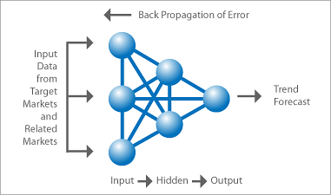
Análisis por Redes Neuronales
Oscar Centeno Mora

Slide 2
Sobre las redes neuronales en las series
Las redes neuronales son una técnica que contrasta con respecto a las anteriores: es un método no paramétrico.
Si bien puede ser la técnica que brinde los mejores resultados, muchas veces los procesos de fondo suelen ser mucho más complejos que todos los anteriores.
Se explicará los fundamentos de una red neuronal, para luego hacer el enlace de la técnica en las series temporales.
En el laboratorio se corroborará si efectivamente en la mejor técnica.

Slide 3
Índice
1
Introducción
4
Redes Neuronales Artificiales
2
¿Por qué utilizar RNA en series de tiempo?
5
Aplicación de las redes en las series de tiempo
3
Neurona biológica vs neurona artificial
6
Conclusión

Slide 4
Índice
1
Introducción

Slide 5
Introducción
Dado que muchas de las series de tiempo que son de interés de análisis tienen una naturaleza no lineal, se hace necesario utilizar otras técnicas fuera de las clásicas para realizar la predicción de éstas y así obtener modelos más eficientes.
En los últimos años las Redes Neuronales Artificiales (RNA) han sido exitosamente aplicadas como herramienta en la predicción de series de tiempo en un amplio rango de problemas en áreas de comercio, industria y ciencia.
Las RNA son una rama de la Inteligencia Artificial que consiste en el aprendizaje y procesamiento automático, inspirado en la forma en que funciona el sistema nervioso biológico.

Slide 6
Introducción
El objetivo de la utilización de RNA es conseguir respuestas similares a las que es capaz de dar el cerebro, que se caracterizan por su generalización y robustez. Las RNA son útiles en la predicción de series de tiempo dado que a diferencia de los métodos estadísticos clásicos, son capaces de capturar las relaciones lineales y no lineales entre los datos debido a su estructura no lineal que permite un modelo con más grados de libertad.
Las redes neuronales han sido utilizadas exitosamente en muchos tipos de problemas de predicción debido a que son capaces de modelar y predecir series de tiempo, lineales y no lineales, con un alto grado de precisión, además de capturar cualquier tipo de interrelación entre los datos y no requerir conocimiento previo respecto del problema que se está modelando.

Slide 7
Introducción
La Inteligencia Artificial (IA) se ha establecido como un área de la ciencia del conocimiento que consiste en el aprendizaje y procesamiento automático de la información, inspirado en la forma en que funciona el sistema nervioso biológico. Las Redes Neuronales Artificiales (RNA) constituyen una rama importante dentro de la IA, y tienen como objetivo resolver un problema determinado basado en la simulación de un sistema neuronal biológico simplificado. Es decir, el conocimiento es adquirido mediante un método de aprendizaje a partir de datos representativos del problema en cuestión y se genera una solución a éste.
Los modelos de RNA no requieren de un especialista en el problema para llegar a la solución de éste, debido a que los métodos de aprendizaje utilizados son capaces de “aprender de la experiencia”, reconociendo de buena forma los patrones existentes en los datos. Por lo tanto, no es necesario conocer las reglas que determinan la solución del problema, sino que mediante un acercamiento de caja negra, el modelo neuronal ajusta cada uno de sus parámetros de manera de ofrecer un modelo que sea capaz de reconocer los patrones presentados, tolerar errores y generalizar ante datos que no fueron presentados.

Slide 8
Índice
1
Introducción
2
¿Por qué utilizar RNA en series de tiempo?

Slide 9
La dificultad de los modelos paramétricos
Hasta ahora hemos visto únicamente el enfoque paramétrico en la modelización de las series de tiempo.
Los modelos paramétricos poseen ciertas falencias: difícil identificación, incorrecta estimación de los parámetros, sobre parametrización, etc.
Al ser las redes neuronales un modelo no paramétrico, utilizar funciones de impulso que aproximan mejor los valores esperados, y al utilizar otro metodología en el proceso de estimación (método no analítico, sino iterativo), los métodos de estimación son casi siempre, muy superiores a los vistos.
¿Qué quiero decir con lo anterior?

Slide 10
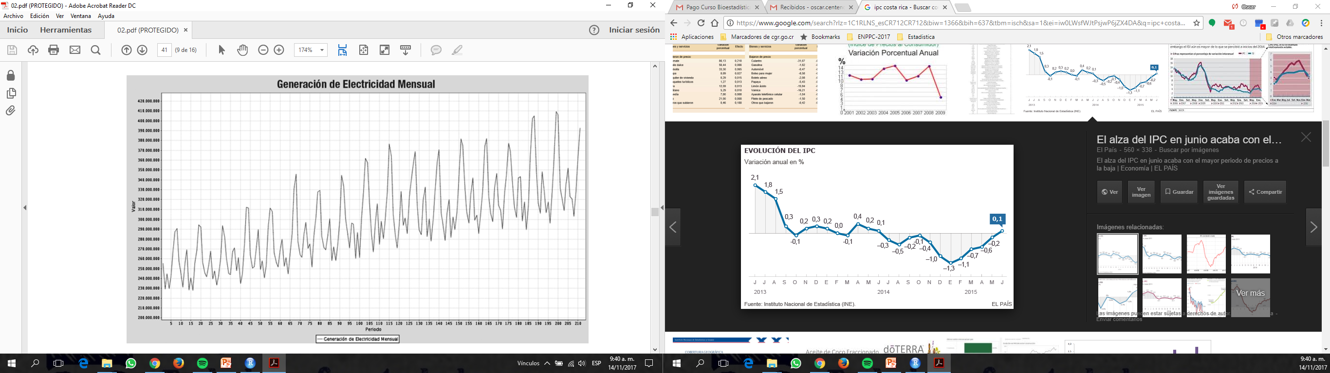
La dificultad de los modelos paramétricos

Slide 11
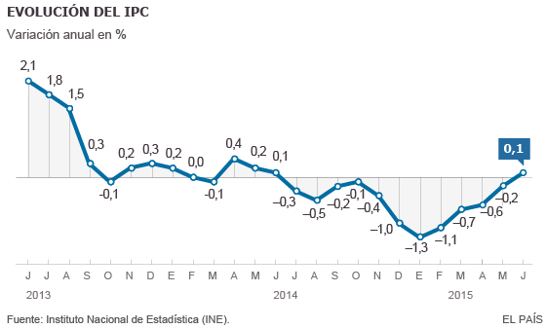
La dificultad de los modelos paramétricos

Slide 12
La dificultad de los modelos paramétricos
Serie financiera: NN5-001

Slide 13
Índice
1
Introducción
2
¿Por qué utilizar RNA en series de tiempo?
3
Neurona biológica vs neurona artificial

Slide 14
Neurona: biológica vs artificial
Neurona biológica
Las neuronas biológicas son células nerviosas que constituyen los elementos primordiales del sistema nervioso central.
Una neurona es capaz de recibir información desde miles de otras neuronas, procesarla y luego generar una nueva información que enviará a otras neuronas con las que está conectada.
Se estima que el cerebro está compuesto por más de diez billones de neuronas y que cada una está conectada a más de diez mil neuronas. Una neurona biológica está compuesta de: cuerpo celular o soma, axón y múltiples dendritas.

Slide 15
Neurona: biológica vs artificial

Slide 16
Neurona: biológica vs artificial
Las dendritas actúan como elementos receptores que captan las señales provenientes desde otras neuronas y las llevan al cuerpo celular. El axón actúa como elemento de salida por el cual se envía la información desde el cuerpo celular a otras neuronas mediante la sinapsis, que es la conexión entre las neuronas en la que se produce un intercambio químico que puede producir la excitación o inhibición de la neurona receptora.
El cuerpo celular de la neurona es donde se realiza el procesamiento de las señales entrantes.

Slide 17
Neurona: biológica vs artificial
Neurona Artificial
Una neurona artificial o procesador elemental es una abstracción de una neurona biológica que opera como una unidad de procesamiento de información que es fundamental para la operación de una red neuronal. Una neurona artificial está compuesta de: un conjunto de entradas, un conjunto de pesos sinápticos, un “cuerpo celular” y una salida.

Slide 18
Neurona: biológica vs artificial

Slide 19
Neurona: biológica vs artificial
El conjunto de entradas corresponde a los valores que son presentados a la neurona como si se tratase de las dendritas en la versión biológica. Los pesos sinápticos corresponden a las ponderaciones de cada entrada y representan en un modelo neuronal artificial el conocimiento de la neurona. La salida corresponde a la información que es enviada desde la neurona hacia las otras neuronas con las cuales existe sinapsis, como si se tratase del axón en la versión biológica.
El “cuerpo celular” es el encargado de realizar el procesamiento de la información que proviene del conjunto de entradas y entregarla a la salida. El “cuerpo celular” está compuesto de una función de red y una función de activación.

Slide 20
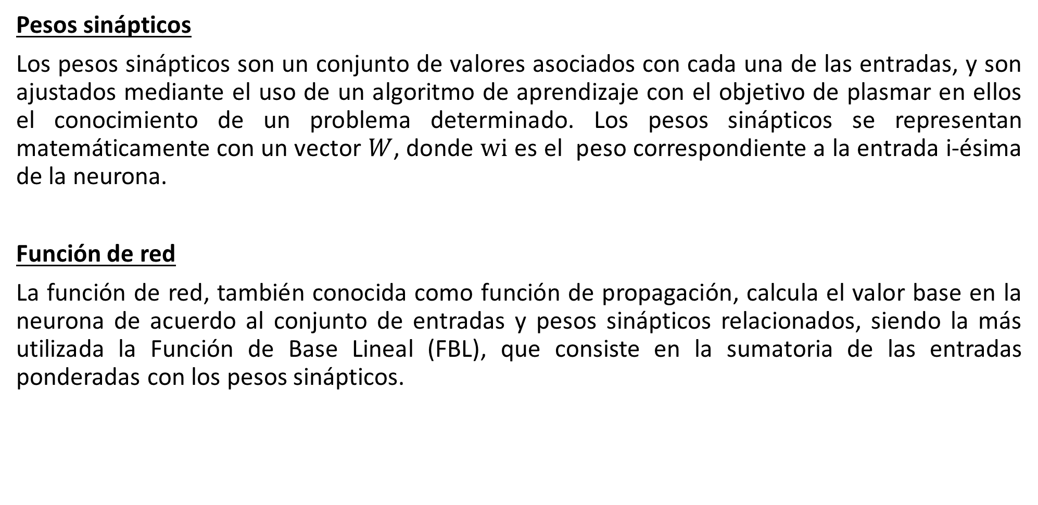
Neurona: biológica vs artificial
Pesos sinápticos
Los pesos sinápticos son un conjunto de valores asociados con cada una de las entradas, y son ajustados mediante el uso de un algoritmo de aprendizaje con el objetivo de plasmar en ellos el conocimiento de un problema determinado. Los pesos sinápticos se representan matemáticamente con un vector $W$, donde $wi$ es el peso correspondiente a la entrada i-ésima de la neurona.
Función de red
La función de red, también conocida como función de propagación, calcula el valor base en la neurona de acuerdo al conjunto de entradas y pesos sinápticos relacionados, siendo la más utilizada la Función de Base Lineal (FBL), que consiste en la sumatoria de las entradas ponderadas con los pesos sinápticos.

Slide 21
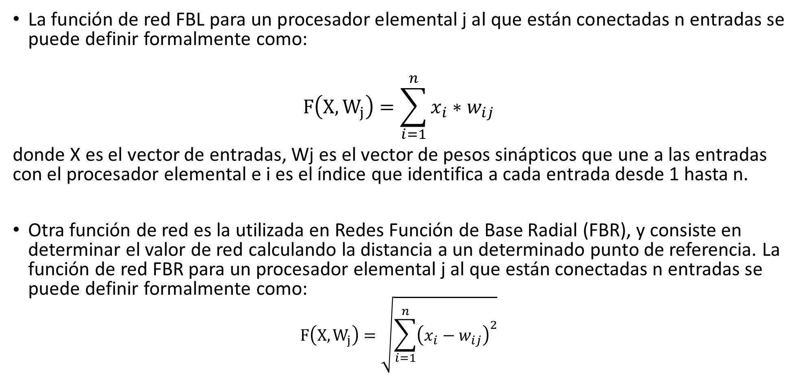
Neurona: biológica vs artificial
La función de red FBL para un procesador elemental j al que están conectadas n entradas se puede definir formalmente como:
$$F\left(X,W_{j}\right)=\sum_{i=1}^{n}{x_{i}∗w_{ij}}$$
donde X es el vector de entradas, Wj es el vector de pesos sinápticos que une a las entradas con el procesador elemental e i es el índice que identifica a cada entrada desde 1 hasta n.
Otra función de red es la utilizada en Redes Función de Base Radial (FBR), y consiste en determinar el valor de red calculando la distancia a un determinado punto de referencia. La función de red FBR para un procesador elemental j al que están conectadas n entradas se puede definir formalmente como:
$$F\left(X,W_{j}\right)=\sqrt{\sum_{i=1}^{n}{{\left(x_{i}−w_{ij}\right)}^{2}}}$$

Slide 22
Neurona: biológica vs artificial
Función de activación
La función de activación, también conocida como función de salida, es considerada como una de las características más importantes de una neurona artificial, dado que representa el comportamiento de ésta. Esta función es la encargada de calcular el estado de activación de la neurona en base al resultado entregado por la función de red. Generalmente los resultados entregados por la función de activación se encuentran en el intervalo [-1, 1] o [0, 1], donde un estado de actividad completa es representado por el valor 1 y un estado de inactividad completa por 0 o -1.

Slide 23
Índice
1
Introducción
4
Redes Neuronales Artificiales
2
¿Por qué utilizar RNA en series de tiempo?
3
Neurona biológica vs neurona artificial

Slide 24
Redes Neuronales Artificiales
Una Red Neuronal Artificial (RNA) es un paradigma de procesamiento de la información que es inspirado en el modo en que un sistema nervioso biológico, como el cerebro, procesa la información. Una RNA está compuesta por un conjunto de neuronas artificiales o procesadores elementales, los cuales, interconectados de alguna manera, trabajan para obtener la solución de un problema específico. En la literatura existen diversas definiciones para una RNA, pero una de las más certeras con el propósito de resumir su todo es la siguiente:
“Una Red Neuronal es un conjunto de procesadores elementales interconectados, no lineal ni estacionario, que realiza al menos alguna de las siguientes funciones: Aprendizaje, Memorización, Generalización o Abstracción de características esenciales, a partir de un conjunto de ejemplos”

Slide 25
Redes Neuronales Artificiales
Las neuronas artificiales o nodos pueden clasificarse, de acuerdo a su funcionalidad, de la siguiente forma:
Nodos de entrada: son los encargados de recibir las señales o informaciones desde el exterior de la red. No realizan procesamiento de la información.
Nodos salida: son los encargados de enviar la salida de la red neuronal hacia el exterior de ésta. Pueden realizar procesamiento de la información.
Nodos ocultos: son los encargados de realizar el procesamiento de la información de la información y, con esto, realizar el aprendizaje. Reciben la información desde los nodos de entrada y la envían a los nodos de salida.

Slide 26
Redes Neuronales Artificiales
Se conoce como capa o nivel a un conjunto de neuronas del mismo tipo, ya sea de entrada, salida u oculta. Toda RNA incorpora una capa de entrada, una capa de salida y una o más capas ocultas.
En el estudio de las RNA deben considerarse tres aspectos fundamentales: la arquitectura, el aprendizaje y la capacidad de generalización de la red.

Slide 27
Redes Neuronales Artificiales
a) Arquitectura de red
El término arquitectura de la red está relacionado con el diseño estructural de la red y busca determinar los siguientes elementos: la cantidad de entradas y salidas, la cantidad de nodos ocultos, la función de red y de activación asociada a cada nodo, la forma en que los nodos están interconectados, la dirección que sigue la información, y la selección de un conjunto de datos adecuado para realizar el entrenamiento y la validación del modelo obtenido.

Slide 28
Redes Neuronales Artificiales
Cantidad de nodos de entrada y salida
La determinación del conjunto de datos de entrada y de salida de la red depende exclusivamente del problema que se busca resolver. La cantidad de entradas y de salidas que necesite el problema en cuestión determinará la cantidad cantidad de nodos de entrada y de salida de la red respectivamente. Es una práctica común realizar un análisis de los datos tanto de entradas como de salida, para escalarlo y/o preprocesarlos. Por lo general, el escalamiento se realiza en el intervalo [0, 1] o [-1, 1] y el pre-procesamiento consiste en aplicar algún método estadístico que permita capturar la información relevante de los datos de entrada y desechar la restante. Si se ha realizado un escalamiento de los datos de entrada, se debe realizar una operación de desnormalización con los datos de salida para volver a su estado original los datos que fueron escalados.

Slide 29
Redes Neuronales Artificiales
Cantidad de nodos ocultos
La cantidad de capas ocultas se determina de acuerdo a la complejidad del problema. En la mayoría de los problemas basta con utilizar una sola capa oculta, pero si no se consiguen buenos resultados puede intentarse utilizando más de una. La cantidad de nodos para una capa cualquiera se determina por lo general por ensayo y error, variando la cantidad de nodos entre el n/2 y 2n, por lo general, siendo n el número de nodos de la capa anterior.

Slide 30
Redes Neuronales Artificiales
Función de red
La función de red o de propagación es estándar para la gran mayoría de los problemas, utilizándose la Función de Base Lineal, que consiste en las sumas de las entradas ponderadas con los pesos sinápticos correspondientes.
Función de activación
La elección de la función de activación depende exclusivamente del problema que se intente resolver. Si el problema es de clasificación es común utilizar la función Umbral. Si el problema es de aproximación es común utilizar la función Umbral-Lineal en las capas de entrada, la función Sigmoide o la Tangente Hiperbólica en las capas ocultas y la función Umbral-Lineal o Sigmoide en la capa de salida.

Slide 31
Redes Neuronales Artificiales
Interconexión
La interconexión de una red se refiere a la forma en que se producen las conexiones entre las neuronas agrupadas en capas. Se pueden distinguir dos tipos de interconexiones entre capas:
Totalmente conectadas: las salidas de los nodos de una capa cualquiera están conectadas a todos los nodos de otra capa.
Parcialmente conectadas: las salidas de los nodos de una capa cualquiera están conectadas a un grupo de nodos de otra capa y no a todos.

Slide 32
Redes Neuronales Artificiales
Dirección de la información
La dirección de la información se refiere al flujo que sigue la información en la red neuronal. Se pueden distinguir tres tipos redes con respecto a la dirección:
Redes de alimentación hacia adelante: el flujo de la información siempre es desde una capa a la siguiente, es decir, va desde la capa de entrada, pasa por las capas ocultas para finalizar en la capa de salida. Ejemplo de este tipo de redes es el Perceptrón Multicapa.

Slide 33
Redes Neuronales Artificiales

Slide 34
Redes Neuronales Artificiales
Redes de alimentación hacia atrás: el flujo de la información puede ir desde una capa a capas anteriores. Ejemplo de este tipo de red son las Redes Recurrentes.

Slide 35
Redes Neuronales Artificiales
Redes de alimentación lateral: puede existir conexiones entre neuronas de la misma capa.

Slide 36
Redes Neuronales Artificiales

Slide 37
Redes Neuronales Artificiales
Selección de datos para entrenamiento y validación
Se debe determinar un conjunto de datos que sea completamente representativo del problema a solucionar. Por lo general, se utiliza el 80% de los datos para realizar el entrenamiento de la red, y el 20% restante para realizar la validación del modelo obtenido. De esta forma, se presenta el 80% para que se lleve a cabo el aprendizaje del problema en cuestión y luego se presenta el 20% restante de los datos, para verificar si realmente el modelo entrega resultados aceptables al presentarle patrones que pueden ser desconocidos.

Slide 38
Redes Neuronales Artificiales
b) Aprendizaje
El aprendizaje o entrenamiento es el proceso en el cual los pesos sinápticos de la red son ajustados con el objetivo de capturar la información que se presenta, y de esta forma obtener respuestas adecuadas. Este proceso básicamente consiste en la presentación de un conjunto de datos, conocido como conjunto de patrones de entrenamiento, un número determinado de veces, conocido como ciclos, hasta que se produzca uno de los siguientes eventos:
El error entre la salida de la red y la deseada alcance un valor aceptable.
Se alcance el número máximo de ciclos.
El aprendizaje se lleva a cabo mediante el uso de algoritmos de entrenamientos. Los algoritmos de aprendizaje se pueden clasificar en dos tipos: supervisados y no supervisados.

Slide 39
Redes Neuronales Artificiales
Algoritmos Supervisados
En los algoritmos supervisados, un conjunto de patrones de entrada y uno de patrones de salida son presentados a la red, de esta forma el conjunto de datos de entrenamiento está formado por el par (entradas, salida). El aprendizaje consiste en la modificación de los pesos sinápticos de manera de reducir la diferencia entre la salida de la red con la salida deseada. De acuerdo a la forma en que se ajustan los pesos sinápticos, este tipo de algoritmos se pueden clasificar en:
Algoritmo de aprendizaje por minimización de error: se busca modificar los pesos de forma que se reduzca la diferencia entre la salida calculada por la red y la salida esperada. Se utiliza, por lo general, el error cuadrático medio como medida de la diferencia entre las salidas.

Slide 40
Redes Neuronales Artificiales
Algoritmos de aprendizaje por refuerzo: busca minimizar el error al igual que el algoritmo anterior. Para esto, refuerza los pesos para resultados satisfactorios y penaliza los pesos para resultados malos. Este tipo de algoritmos se utiliza en casos en los que se dispone de información global sobre los patrones de entrenamiento, por ejemplo si son correctos o incorrectos.
Algoritmo de aprendizaje estocástico: los pesos son modificados de acuerdo a cambios por lo general aleatorios, y luego es evaluado su efecto de acuerdo al resultado esperado.

Slide 41
Redes Neuronales Artificiales
Algoritmos no Supervisados
En los algoritmos no supervisados, un conjunto de patrones de entrada solamente es presentado a la red, formando el conjunto de datos de entrenamiento. De esta forma, el aprendizaje se realiza con base en los patrones de entrada, sin ser necesario indicar las salidas deseadas. Estos algoritmos de aprendizaje extraen ciertas propiedades de los patrones presentados y los agrupan en categorías de patrones similares. Los pesos sinápticos son modificados de manera tal que si se presentan dos patrones de datos similares se produzca la misma salida. En este tipo de algoritmos se pueden distinguir dos tipos de redes:

Slide 42
Redes Neuronales Artificiales
Redes de pesos fijos: los pesos sinápticos son preestablecidos y precalculados, por lo que no son adecuadas para utilizarlas en ambientes dinámicos. Las redes de Memoria Asociativa y las redes de Hopfield son ejemplos de este tipo de redes.
Redes de aprendizaje competitivos: se realiza una competencia entre las neuronas y sólo se activan los pesos de la neurona ganadora. Las redes de auto-organización de Kohonen son un ejemplo de este tipo de redes.

Slide 43
Redes Neuronales Artificiales
Capacidad de Generalización
La capacidad de generalización de una red tiene relación con la recuperación de la información que es almacenada en los pesos de las conexiones durante el entrenamiento, evaluando los resultados con un conjunto de datos diferente del utilizado en el proceso de aprendizaje, en el que pueden existir patrones diferentes. Se espera que cuando se presenten patrones que no han sido enseñados a la red, ésta sea capaz de entregar una respuesta cercana a la deseada. Mientras más precisa es la respuesta entregada por la red, más capacidad de generalización tendrá ésta.
Para que una red neuronal sea capaz de generalizar de buena forma es necesario contar con un conjunto de datos de entrenamiento suficientemente representativo de la globalidad del problema en cuestión.

Slide 44


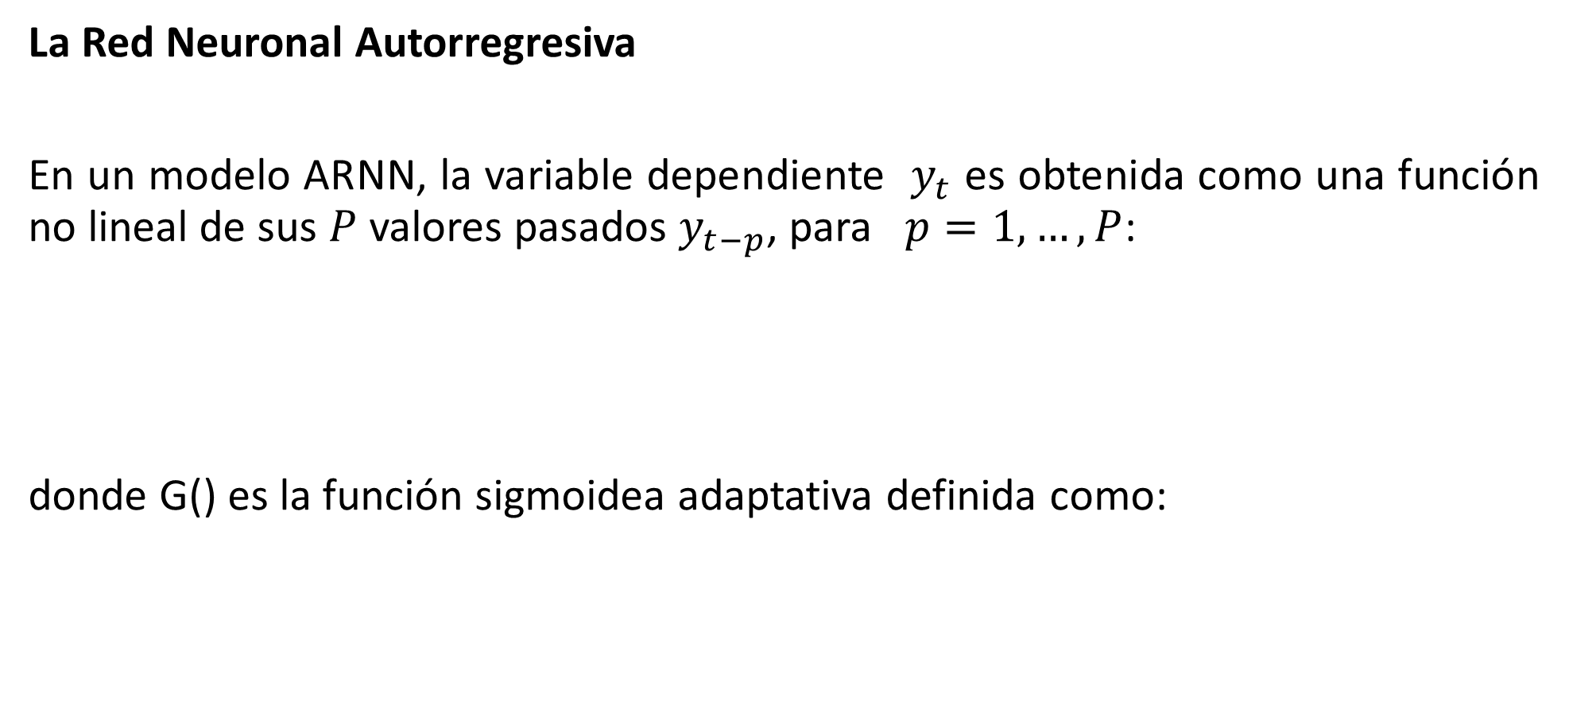
Redes Neuronales Artificiales
La Red Neuronal Autorregresiva
En un modelo ARNN, la variable dependiente $y_{t}$ es obtenida como una función no lineal de sus $P$ valores pasados $y_{t−p}$, para $p=1,…, P$:
donde G() es la función sigmoidea adaptativa definida como:

Slide 45
Índice
1
Introducción
4
Redes Neuronales Artificiales
2
¿Por qué utilizar RNA en series de tiempo?
5
Aplicación de las redes en las series de tiempo
3
Neurona biológica vs neurona artificial

Slide 46
Aplicación de redes neuronales en las series de tiempo
Podemos aplicar las redes neuronales a las series de tiempo en R, mediante las siguientes librerias:
-ARNN
-MLP
-RSNNS
-GMDH
-nnetar

Slide 47
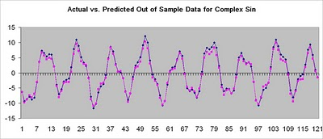
Aplicación de redes neuronales en las series de tiempo

Slide 48
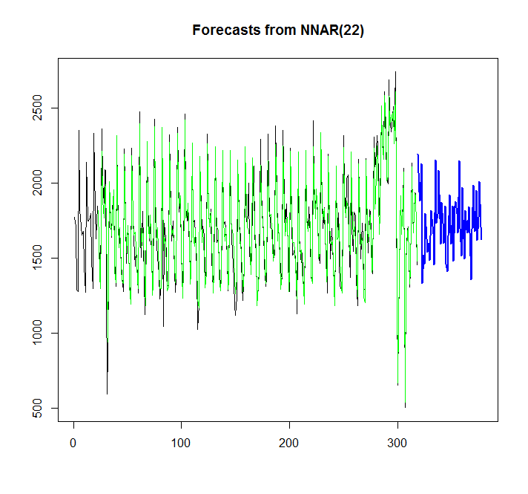
Aplicación de redes neuronales en las series de tiempo

Slide 49
Índice
1
Introducción
4
Redes Neuronales Artificiales
2
¿Por qué utilizar RNA en series de tiempo?
5
Aplicación de las redes en las series de tiempo
3
Neurona biológica vs neurona artificial
6
Conclusión

Slide 50
Conclusión
El presente tema trato de la aplicación de las redes neuronales en las series de tiempo.
Por su forma en la construcción, en la estimación y otros, hacen de las redes neuronales una poderosa técnica para el pronóstico temporal.
Este método se considera superior a los paramétricos, sin tener en cuenta el tipo de datos, la periodicidad, etc.
¿Comprobamos la potencia de las redes neuronles?

Slide 51
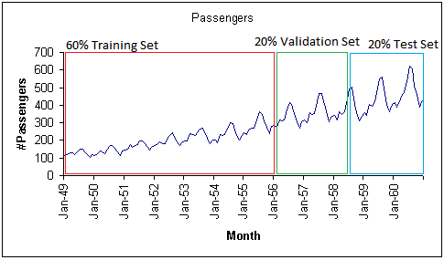
Conclusión

Slide 52


